Slide 1
Речевое развитие детей 3-4 лет
Муниципальное дошкольное образовательное учреждение
«Центр развития ребенка - детский сад №13»
города Галича Костромской области
Подготовила: учитель-логопед Чистякова А.В.

Slide 2
Основные задачи речевого развития детей:
овладение нормами и правилами родного языка, определёнными для каждого возраста;
развитие у детей коммуникативных способностей (способности общаться) .
Хорошо развитая речь ребёнка способствует успешному обучению в школе.

Slide 3
Словарь
Активный
Слова, которые ребенок произносит в своей речи
Пассивный
Слова, узнаваемые при аудировании, но не используемые в речи

Slide 4
Развитие речи детей 3-4 лет
1.Формирование словаря.
Активный словарь:
К концу четвертого года словарный запас ребенка достигает приблизительно 1500 — 2000 слов.
-взрослые должны расширять и активизировать словарь на основе обогащения представлений о ближайшем окружении. (Название и назначение предметов одежды, обуви, головных уборов, посуды, мебели, видов транспорта; детали и части предметов- у платья-рукава, воротник, карманы, пуговицы; качества ( цвет, форма, размер), особенности поверхности (пушистая, шороховатая). Обогащать словарь названиями частей суток, домашних и диких животных, овощей и фруктов;
- в речи присутствуют существительные, глаголы, местоимения (мой, твой, наш), наречия (тут, там, здесь), числительные (один, два), притяжательные прилагательные (дядина шляпа, мамино пальто)

Slide 5
2.Грамматический строй:
Задача: совершенствовать умение согласовывать прилагательные с существительными в роде, числе, падеже.
Упражнение:
Жёлтое…. (солнце)
Пушистые…( )
Машина…какая? ( )

Slide 6
Грамматический строй:
Задача: Учить детей употреблять в речи существительные в форме единственного и множественного числа, обозначающих животных и их детенышей.
Упражнение:
Утка- утенок- утята.
Кошка- ……..- …….. .
Собака-………- …….. и т.д.

Slide 7
Грамматический строй:
Задача: научить употреблять существительные с предлогами.
Упражнение:
Зайчик ( под столом, над столом, на столе )
Ворона (над крышей, на крыше)
Мячик (под столом) Поросенок (в коробке).

Slide 8
3.Связная речь
Задачи :
Развитие диалогической речи. Вовлечение детей в разговор во время рассматривания предметов, иллюстраций; наблюдений за живой и неживой природой ; после просмотра мультфильмов и спектаклей.
Развитие инициативной речи во взаимодействии со взрослыми и сверстниками.

Slide 9
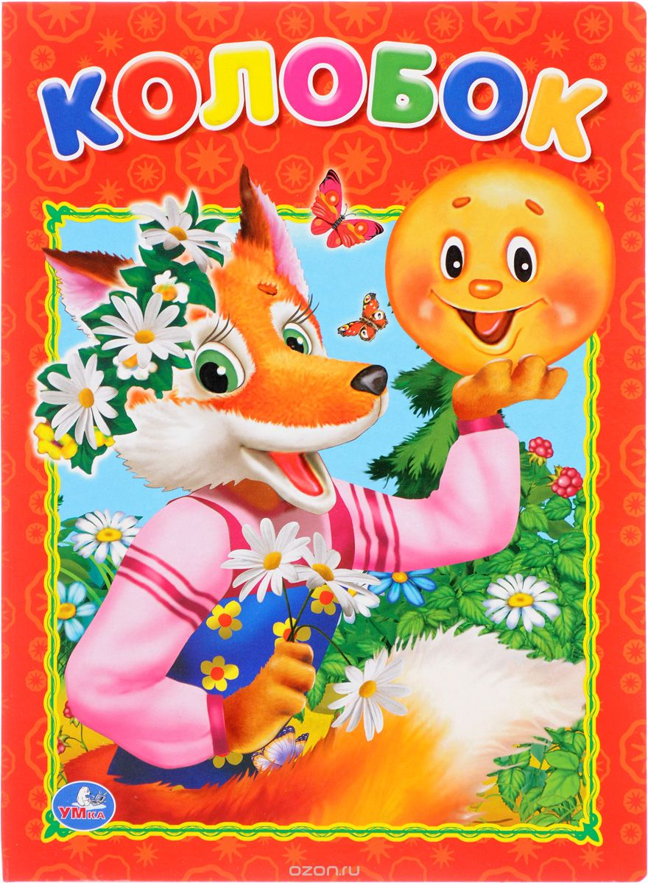
Рассказывайте, читайте детям сказки. После чтения обязательно задавайте вопросы по прочитанному, рассматривайте иллюстрации к сказке. А хорошо знакомые сказки можно и проиграть. Сказка нужна всем – и большим и маленьким. Сказкой можно успокоить, поднять настроение , научить понимать другого , улучшить самочувствие. Сказка поможет скоротать время , познакомиться с нравственными понятиями , сблизить ребёнка и родителей.

Slide 10
4. Звуковая культура речи
Задачи для детей 3-4 лет:
Совершенствовать умение детей внятно произносить в словах гласные звуки (а, у, и, о, э, ы) и некоторые согласные звуки ( п-б-т-д-к-г-ф-в-с-з-ц)
Наибольшее беспокойство у родителей вызывает звукопроизношение детей, так как это наиболее заметный дефект. Окружающие могут не заметить ограниченность словаря или особенности грамматического строя речи, а вот не правильное произношение – как на ладошке. Здесь на помощь придут игры.
Чистоговорки: Уп, уп, уп – мама варит суп. (зв. П.) БЫ, бы, бы – идёт дым из трубы. (зв. Б) «Бублик, баранку, батон и буханку Пекарь из теста испёк спозаранку». (зв. П-б) «Жа- жа –жа, есть иголки у ежа»
Речевые игры:«Насос», «Комар», «Жук». Дети, подражая действию насоса, произносят звук «С-С-С…», комара- «з-з-з», «ж-ж-ж» и др. Логоритмика -упражнения, где движения сопровождаются произнесением соответствующего текста.
Для совершенствования правильного звукопроизношения используйте артикуляционную гимнастику.

Slide 11
Советы логопеда:
Речь взрослых (родителей и педагогов) должна быть: четкой, неторопливой, грамматически и фонетически правильно оформленной. Не следует искажать слова, имитировать детскую речь; обращайте внимание детей, на то, как дети согласовывают слова в предложении, поправляйте ребенка (исправлять допущенные ошибки); играя с ребенком упражняйте его в согласовании имен существительных с разными частями речи, например с глаголами: возьмите куклу и спросите: «Кто к нам приехал в гости? и ребенок дает вам полный ответ: «К нам в гости приехала кукла».
Используйте игру «Чего не стало?» называть существительное в Р.п. ед.ч. (поставить 3-4 игрушки и поочерёдно прятать одну из них…) учите ребенка самостоятельно описывать игрушку. Для этого нужно: поставить игрушку, посмотреть, затем задать вопросы: 1. Что это? или кто это? 2. Какого цвета? 3. Это что у зайки? (показать на ушки, хвостик, лапки) 4. Как можно назвать зайку?

Slide 12
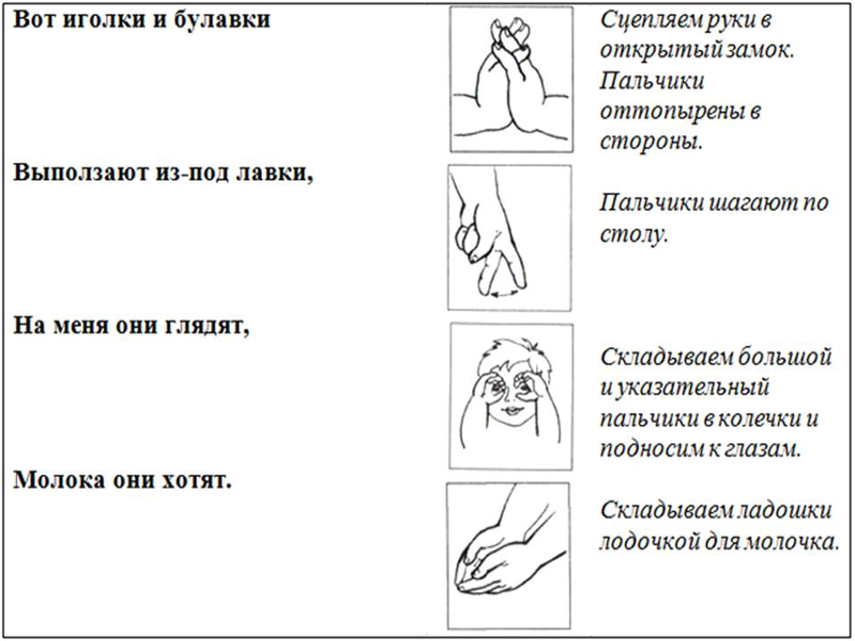
5. Мелкая моторика
В головном мозге человека центры, отвечающие за речь и движения пальцев рук, расположены очень близко. Стимулируя тонкую моторику и активизируя тем самым соответствующие отделы мозга, мы активизируем и соседние зоны, отвечающие за речь.
Самомассаж пальцев рук
Дело в том, что в головном мозге человека центры, отвечающие за речь и движения пальцев рук, расположены очень близко. Стимулируя тонкую моторику и активизируя тем самым соответствующие отделы мозга, мы активизируем и соседние зоны, отвечающие за речь.
Пальчиковая гимнастика

Slide 13
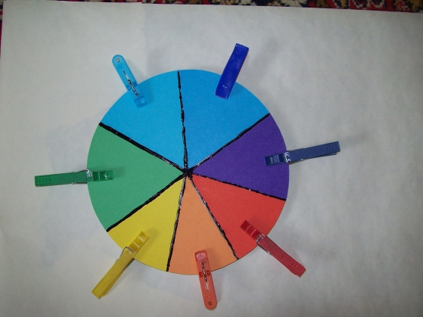
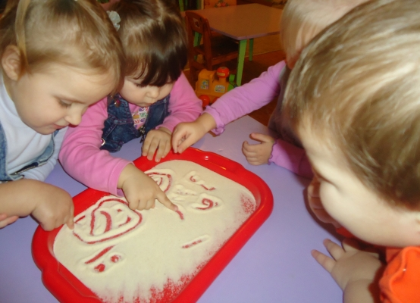
Игры с предметами домашнего обихода
Достоинством таких игр на развитие мелкой моторики у детей является то, что для их проведения не требуется какие-то специальные игрушки, пособия. В играх используются подручные материалы, которые есть в любом доме: прищепки, крупа и т.д.
Игры с крупой
Крупа - очень полезный и приятный материал для занятий с ребенком, кроме того они способствуют развитию мелкой моторики. Для игр с крупами подойдет все, что есть в доме: гречка, просо, фасоль, семечки, горох и даже обычная соль, ну и конечно различные емкости, ложечки и сито. Возьмите яркий поднос. Тонким слоем рассыпьте любую мелкую крупу. Проведите пальчиком ребенка по крупе. Позвольте малышу самому нарисовать несколько хаотичных линий. Затем попробуйте вместе нарисовать рисунок. Крупу можно пересыпать, искать в ней предметы, пересыпать, сортировать, перекладывать, собирать, рисовать, делать аппликацию и многое другое.

Slide 14
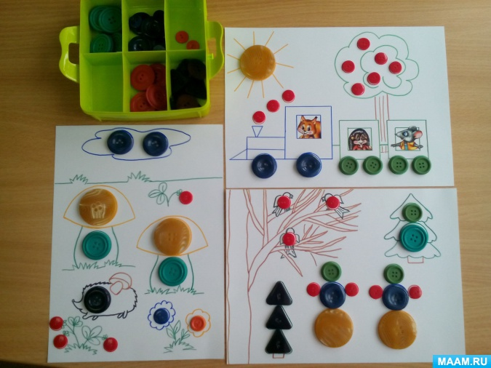
Игры с пуговицами
Цель этих игр: развивать воображение, внимание, сенсорное восприятие, усидчивость, зрительно-моторную координацию, мелкую моторику пальцев рук. Подберите пуговицы разного цвета и размера. Сначала выложите рисунок сами, затем попросите ребенка сделать то же самостоятельно. После того, как ребенок научится выполнять задание без вашей помощи, предложите ему придумывать свои варианты рисунков.

Slide 15
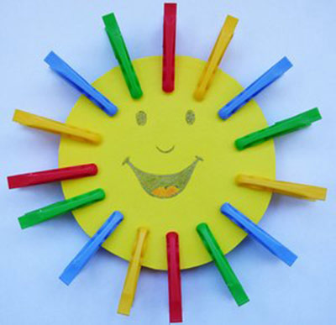
Речь возникает при наличии определенных биологических предпосылок и, прежде всего нормального созревания и функционирования центральной нервной системы. Однако речь является важнейшей социальной функцией, поэтому для ее развития одних биологических предпосылок недостаточно.
Потребность в общении формируется в жизненной практике взаимодействия ребенка с окружающими людьми.
В семье для ребёнка нужно создавать такие условия, чтобы он испытывал
удовлетворение от общения со взрослыми.
Расширяя круг представлений ребёнка об окружающих предметах и явлениях, беседуя с ним на различные бытовые темы, близкие и доступные
пониманию малыша, родители будут тем самым не только расширять его
кругозор, но и способствовать овладению правильной речью.
Внимательно слушайте ребёнка, разговаривайте с ним, не перебивая и не
подгоняя.
Комментируйте словами все свои действия и действия ребёнка. Обсуждайте
всё, что происходит вокруг. Задавайте ребёнку как можно больше вопросов и внимательно выслушивайте его ответы.
Поощряйте стремление ребёнка задавать вопросы, именно они формируют
познавательный интерес ребёнка.
Поддерживайте любопытство и детское воображение.
Поощряйте общение и игры с другими детьми.
И помните, что главными условиями успешной работы с ребёнком являются
наличие психологического комфорта и ощущение ребёнком каждодневного
успеха и победы над самим собой.

